Slide 1
リリース項目一覧 1/1
Smart Construction Quick3D(以下SC Quick3D)のアップデートについて、
以下の日程・内容にてリリースを致します。
日程：日本時間 6月25日(火)(予定) 18:00～20:00
(リリース作業中は、一時的にアプリが使えなくなります。)
NO. | 現行最新 | 今回リリース
モバイル | Ver1.70 | Ver1.71
Web | Ver1.6.17 | Ver1.6.18
モバイルアプリ：アプリの自動アップデートをONにしていない場合は、
App-Storeにて手動でアップデートしてください。
Webアプリ ：本リリース内容については自動的にアップデートされ、
ご利用者並びにご利用中のデータにも影響はございません。
NO. | 対象機能 | 対象 | 概要 | 詳細
1 | プロジェクト名変更 | モバイルアプリ | 機能改善です。 プロジェクト名変更のダイアログの文言を統一しました。 | P.2にて説明しております。
2 | プロジェクト一覧 | モバイルアプリ Webアプリ | 機能改善です。 プロジェクト一覧上のレイアウトを変更しました。 | P.3にて説明しております。
3 | SfMアップロード | モバイルアプリ | 不具合対策です。 SfMアップロードの際、ステータスフィルタが“すべて”以外になっている状態でアップロードを行うと、アップロード待ちの状態のプロジェクトがプロジェクト一覧から消えてしまう事象が発生しておりました。特定のステータスフィルタにかかわらず、アップロード後も待機状態のプロジェクトが消えないように改善しております。 | P.4にて説明しております。

Slide 2
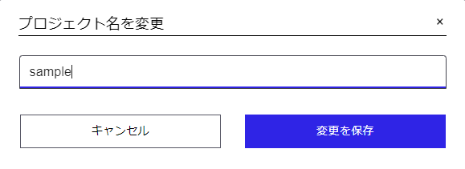
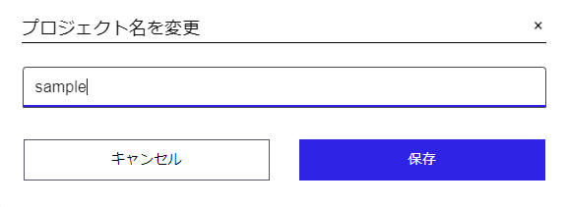
No1 プロジェクト名変更
ダイアログの文言を“保存”に統一いたしました
修正前
修正後

Slide 3
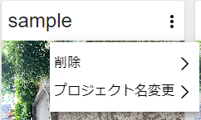
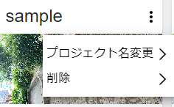
No2 プロジェクト一覧
プロジェクト名変更、削除の並び順を変更いたしました。
修正前
修正後

Slide 4
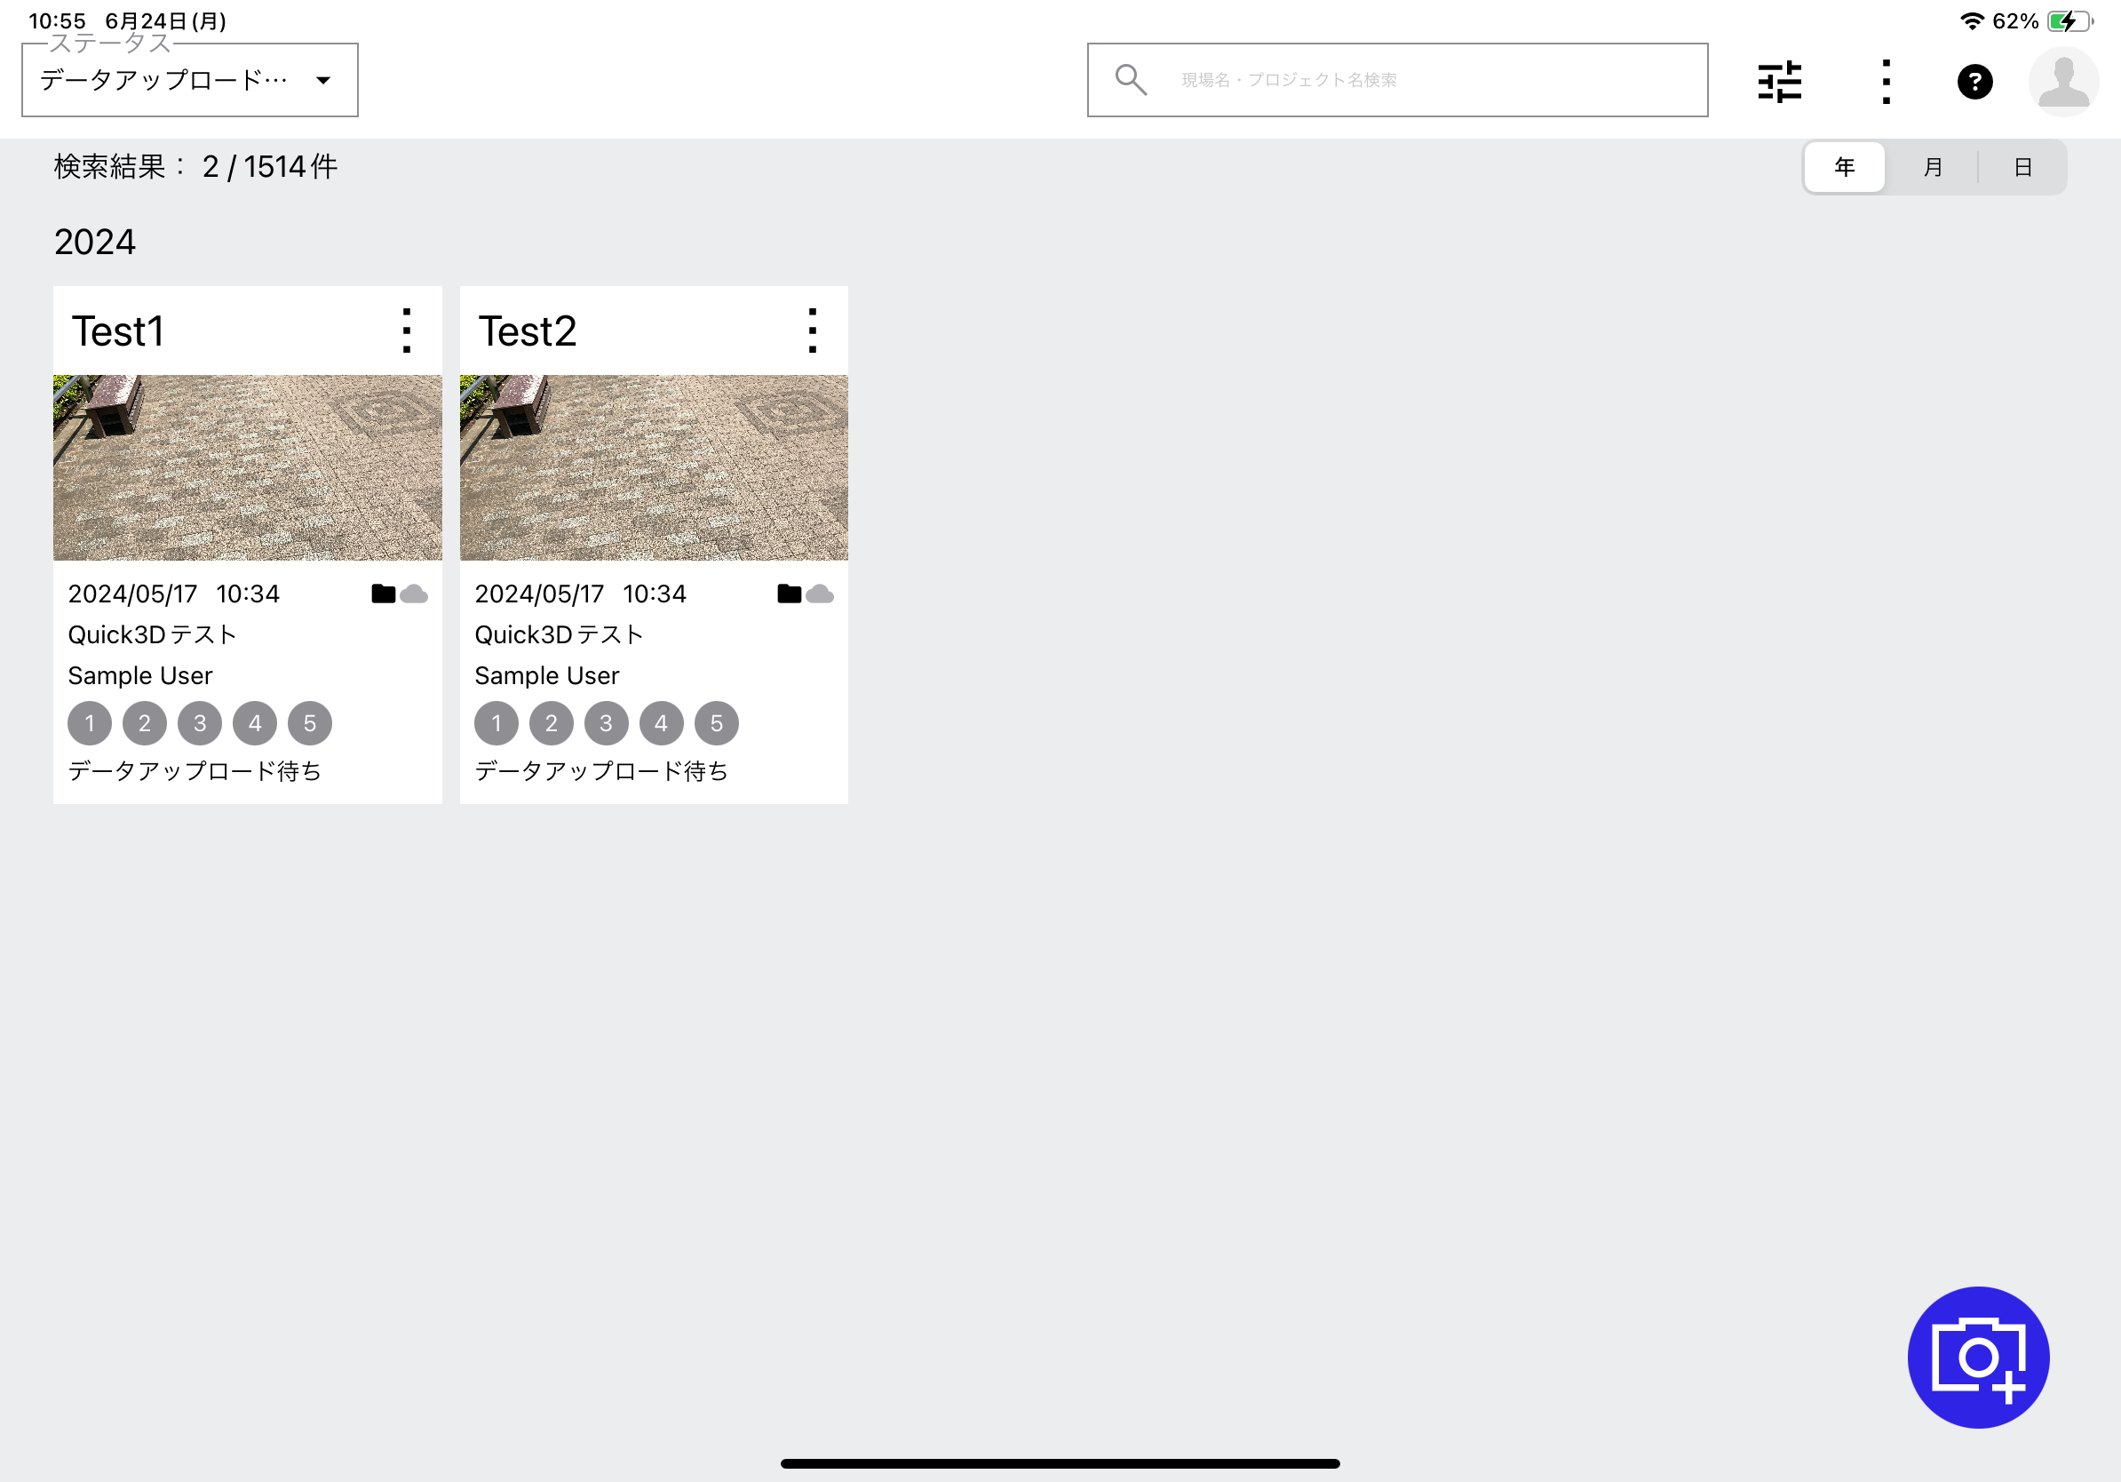
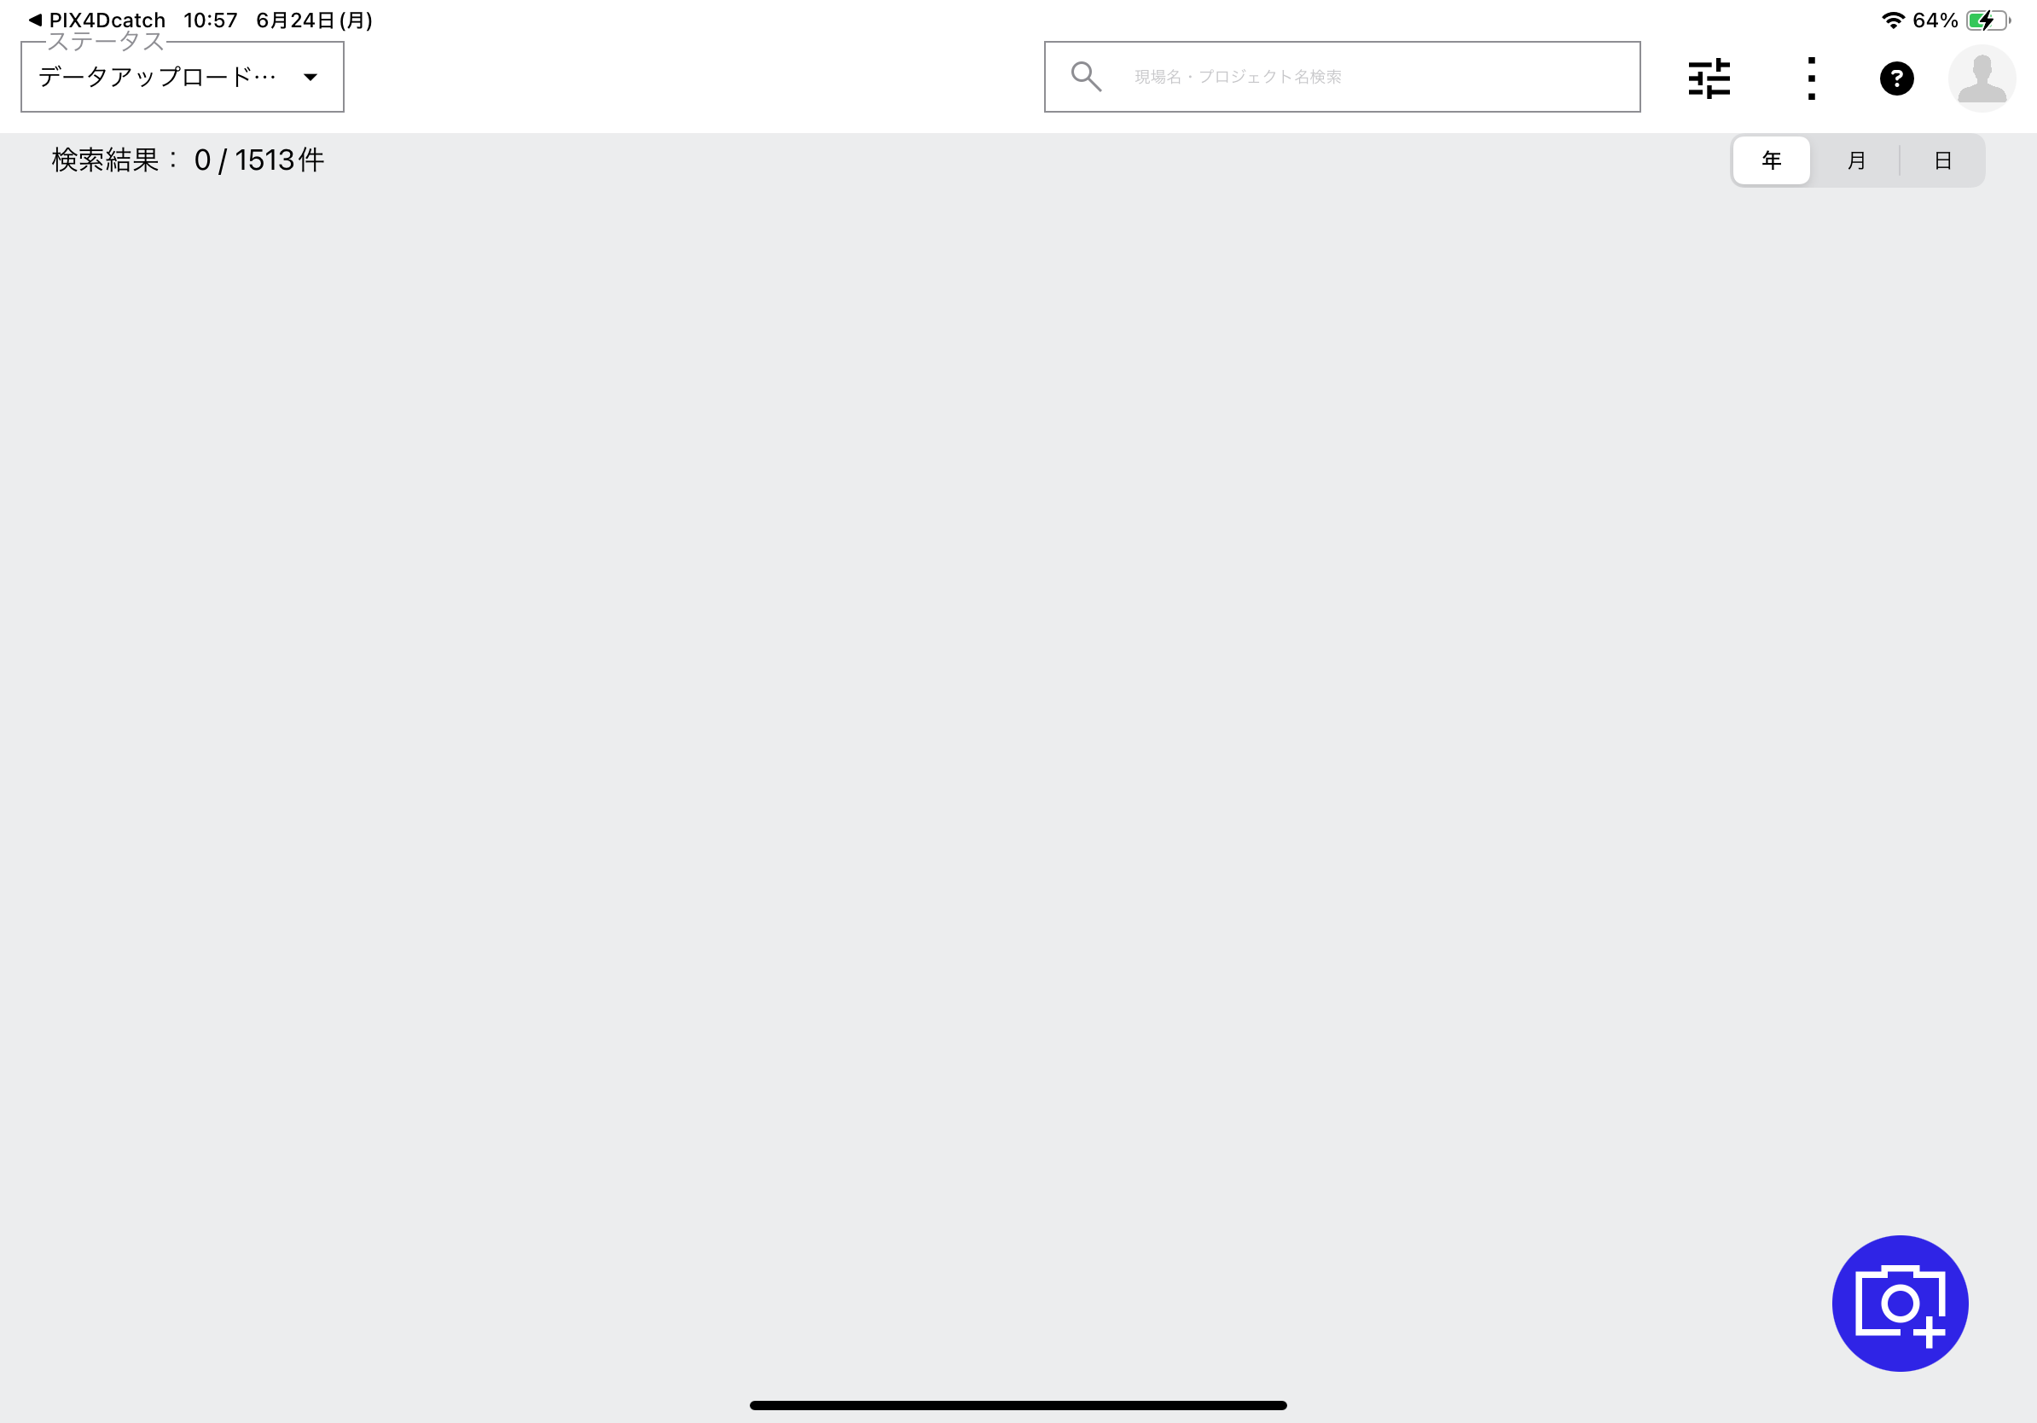
No3 SfMアップロード
プロジェクト一覧で、ローカルにデータを保存しておき、かつフィルタをかけた状態でPix4D Catchで撮影したデータを
アップロードすると、ローカルに保存されている他のデータが削除されるバグがありましたが、解消致しました。
修正前
ローカルにデータを残しておき、
かつフィルタがかかった状態で他データをアップロード
修正後
ローカルにデータを残しておき、
かつフィルタがかかった状態で他データをアップロード
アップロード待ちのデータが消えてしまう
アップロード待ちのデータが削除されないよう修正

Slide 5
EOF

